Slide 1
PROJECT MINI Chủ đề 10 : ELECTRONIC PIANO
Giảng viên : Nguyễn Thị Thu Trang
Các thành viên : Nguyễn Thanh Dương 20184083
Nguyễn Lê Quý Dương 20210242
Hoàng Trường Nam 20215096
Vũ Định Dương 20215024

Slide 2
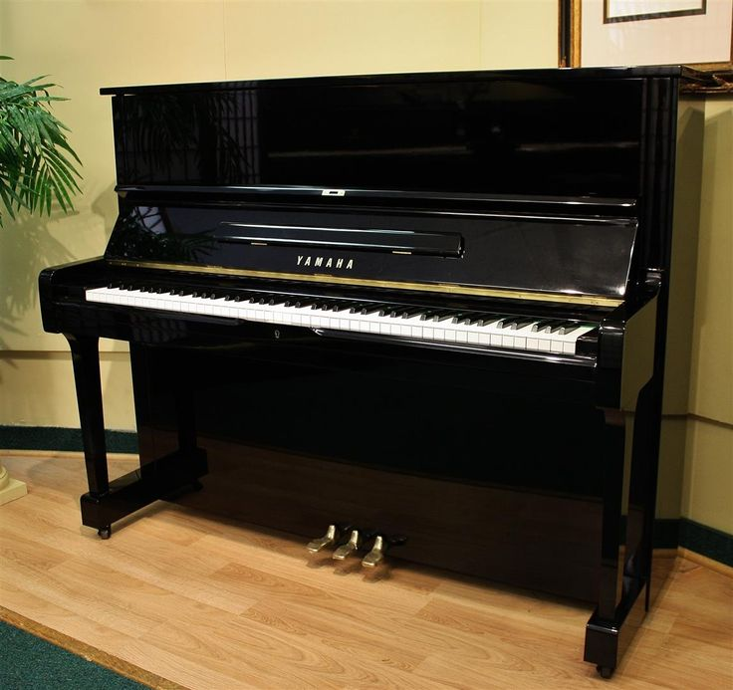
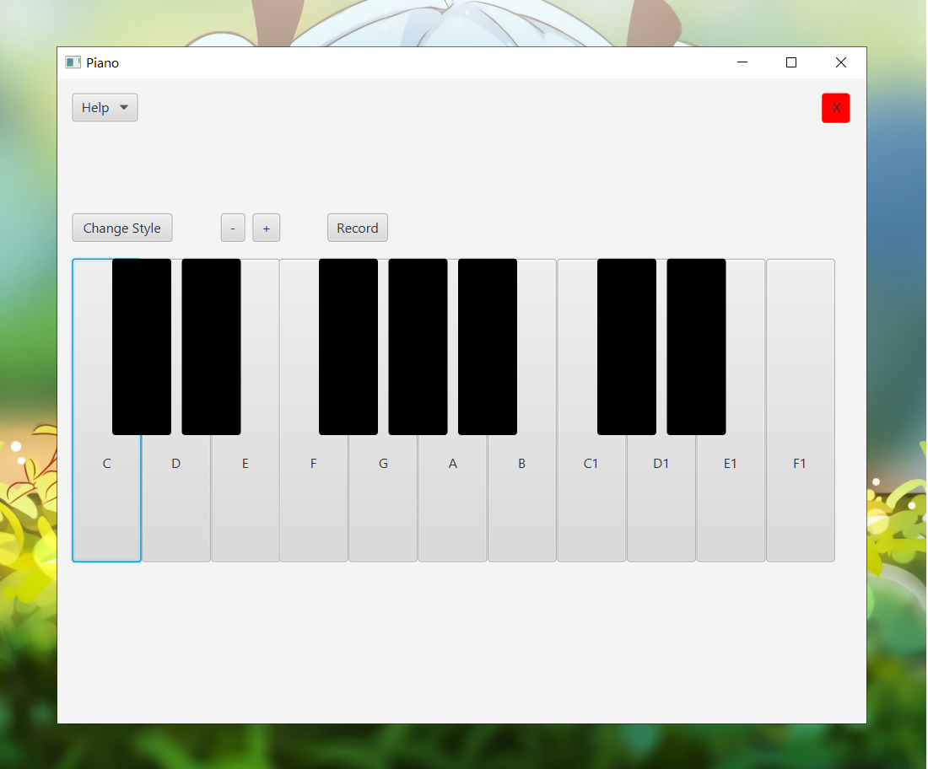
Project này mô phỏng đàn piano điện tử . Người dùng có thể tương tác với đàn piano, có thể điều chỉnh âm lượng và chọn phong cách âm nhạc khác nhau.
MÔ TẢ:

Slide 3
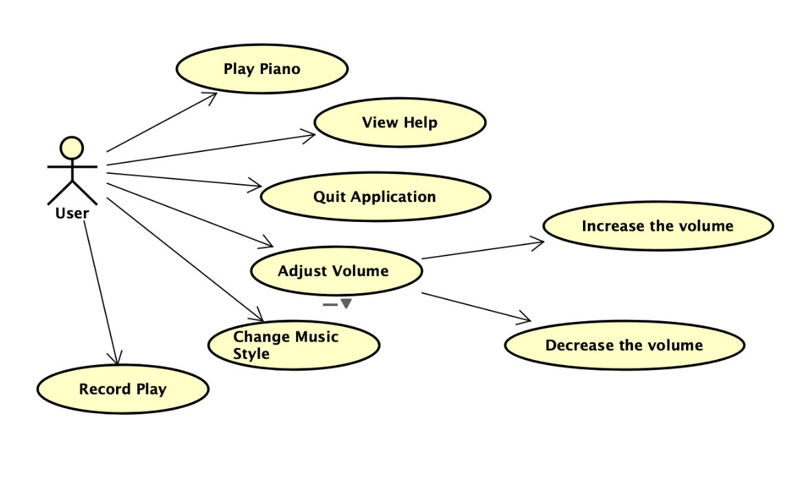
Use case diagram:

Slide 4
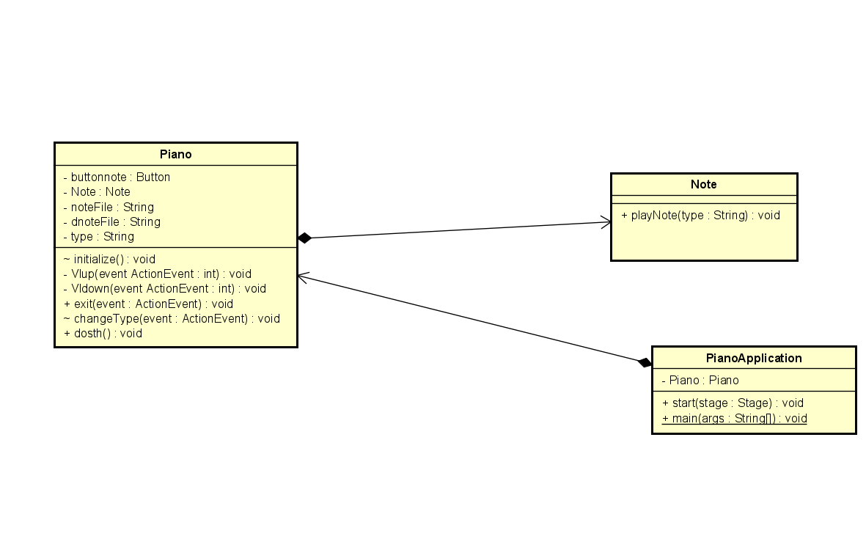
Class diagram

Slide 5
Giải thích
Project này gồm các thành phần như sau:
- PianoApplication.java: là class để hiển thị màn hình giao diện chính của ứng dụng bằng cách chạy file fxml.
- Piano.java: class này là controller của ứng dụng. nó bao gồm các note của đàn và các chức năng như tăng giảm âm lượng (hàm Vlup,Vldown), thay đổi style(hàm changetype),thoát...
- Note.java: đây là class chứa phương thức và thuộc tính của đối tượng note, nhiệm vụ class này là thực việc phát âm thanh của note trong kiểu chơi âm thanh hiện tại( piano hay drum)

Slide 6
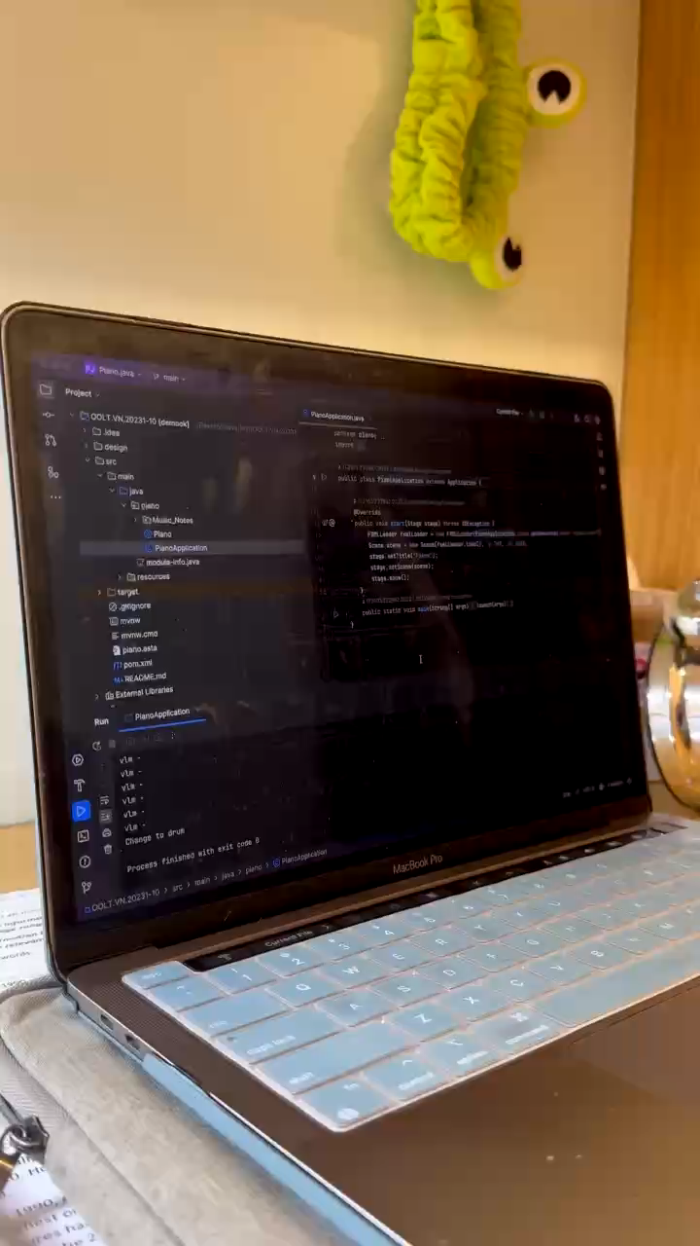
Video demo:

Slide 7
XIN CẢM ƠN CÔ VÀ CÁC BẠN ĐÃ LẮNG NGHE BUỔI THUYẾT TRÌNH

